Slide 1

Moje superschopnost: dávám radost a pohodu
Lucie Schmidtová

Slide 2
Úvod
Proč má smysl sázet stromy ve městech
Co bychom vše měli udělat ,pokud chceme někde sázet strom?

Slide 3
Proč je dobré sázet stromy ve městech ?
Zlepšení kvality vzduchu
Snížení teploty
Zlepšení estetiky a zlepšení psychické pohody
Podpora zdraví a aktivního životního stylu
Snížení hluku
ANO SÁZET STROMY VE MĚSTECH JE DŮLEŽITÉ

Slide 4
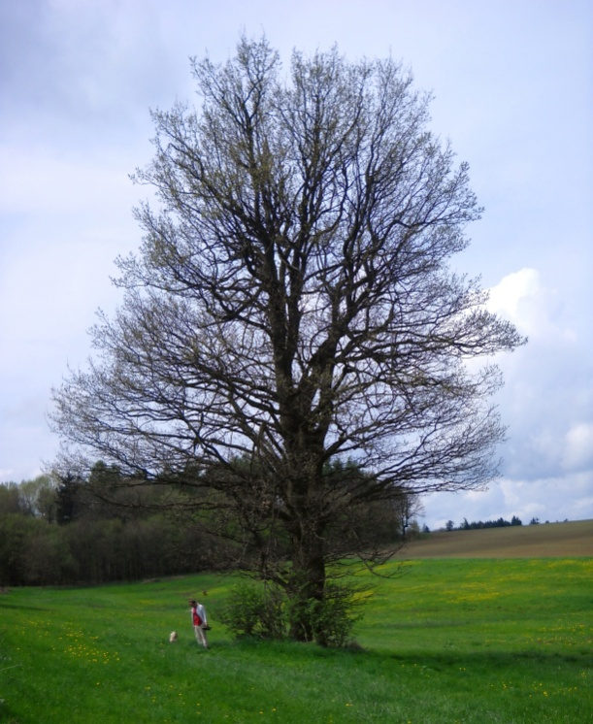
Stromy a zlepšení kvality vzduchu
Stromy absorbují oxid uhličitý (CO2) a produkují kyslík
Pomáhají také filtrovat znečišťující látky ve vzduchu

Slide 5
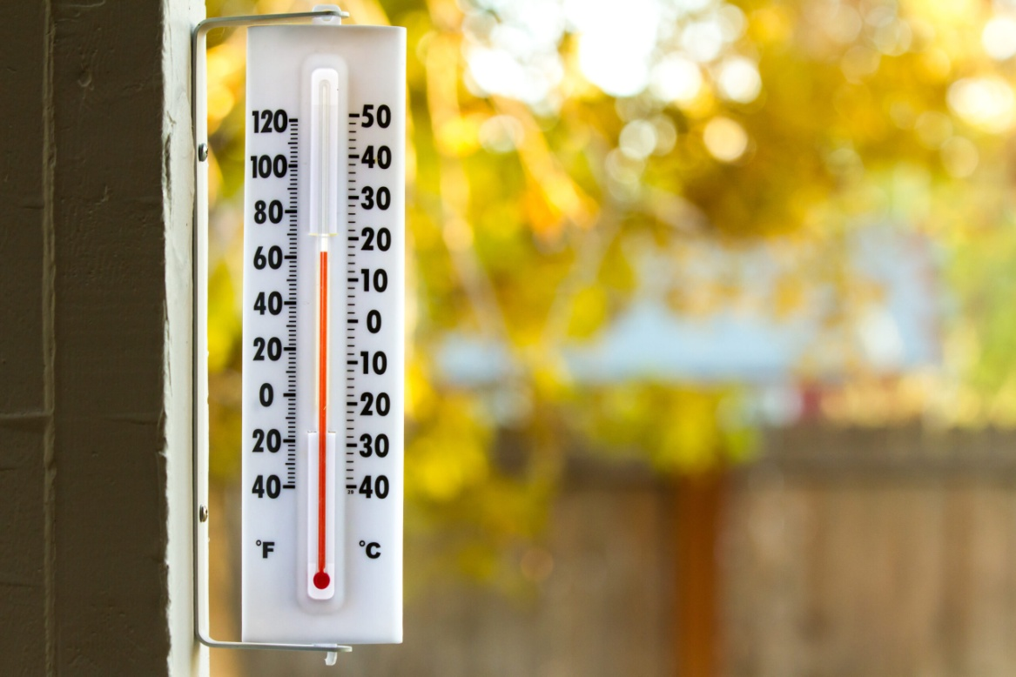
Snížení teploty
Stromy poskytují stín a pomáhají regulovat teplotu
V horkých letních měsících mohou snížit teplotu až o několik stupňů

Slide 6
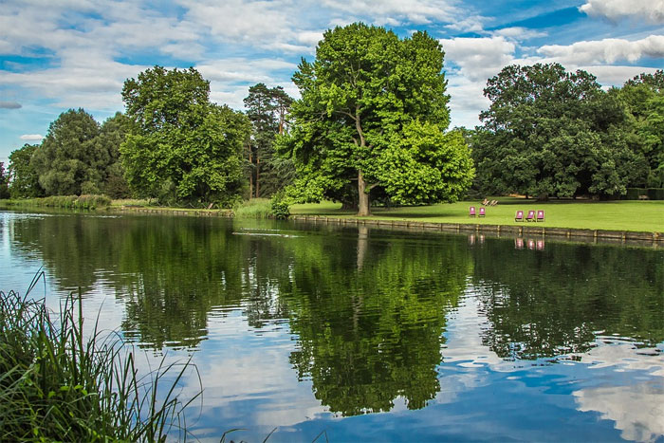
Zlepšení estetiky a psychické pohody
přírodní prostředí snižuje stres a zlepšuje duševní zdraví
může zlepšit náladu a pohodu obyvatel

Slide 7
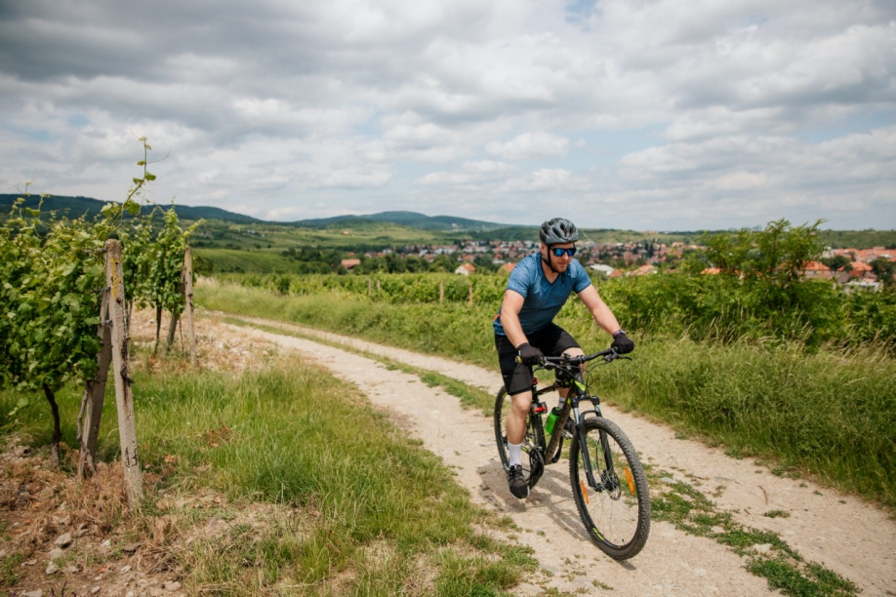

Podpora zdraví a aktivního životního stylu
Zelené plochy slouží jako příjemná místa pro odpočinek nebo setkání.
motivuje lidi k aktivitám jako procházky nebo cyklistiku

Slide 8
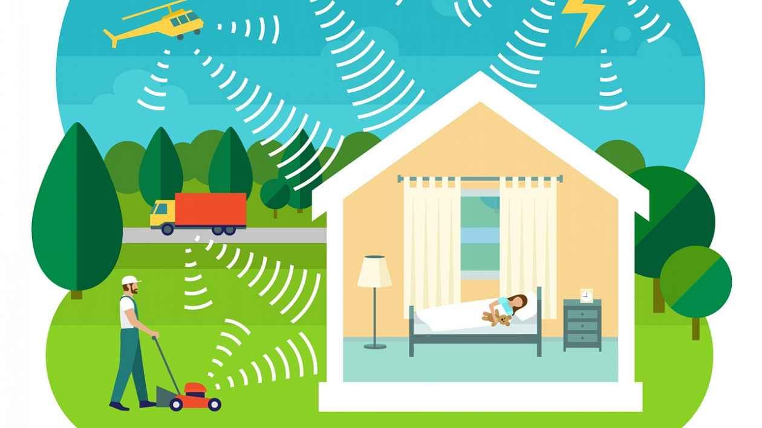
Snížení hluku
Stromy mohou pomoci tlumit hluk ve městech
Zelené pásy a stromy absorbují zvuk a mohou pomoci snížit hluk z dopravy a jiných městských aktivit

Slide 9
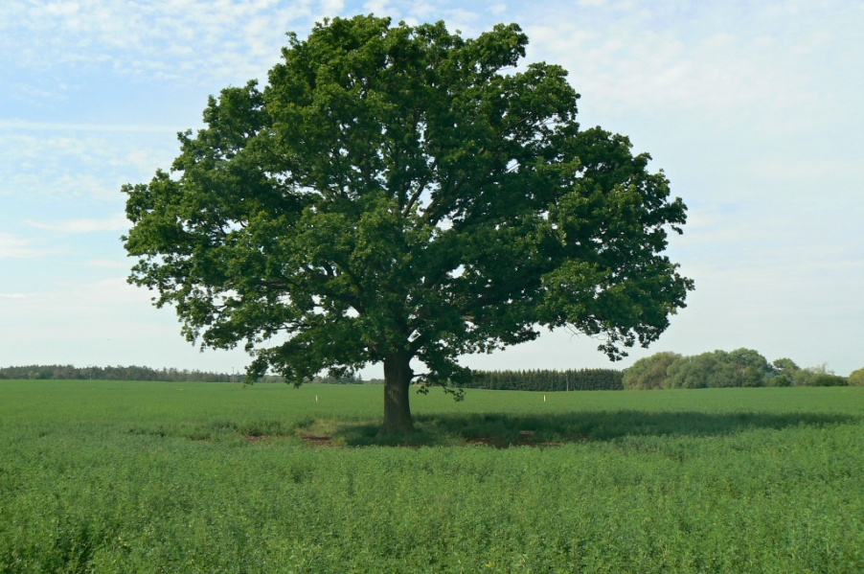
Co bychom vše měli udělat ,pokud chceme někde sázet strom?
1. Výběr vhodného místa
2. Výběr druhu stromu
3. Příprava půdy
4. Výběr vhodného času pro výsadbu
5. Dohled a pravidelná údržba
6. Komunikace s místními úřady

